Slide 1

ФЕДЕРАЛЬНОЕ ГОСУДАРСТВЕННОЕ БЮДЖЕТНОЕ ОБРАЗОВАТЕЛЬНОЕ УЧРЕЖДЕНИЕ ВЫСШЕГО ОБРАЗОВАНИЯ «РОССИЙСКИЙ ГОСУДАРСТВЕННЫЙ ПЕДАГОГИЧЕСКИЙ УНИВЕРСИТЕТ им. А. И. ГЕРЦЕНА»
Выпускная квалификационная работа
Разработка приложения для администрирования клиентской базы данных медицинской организации
Выполнил:
Обучающийся 4 курса очной формы обучения
Специальности 09.03.01
«Технологии разработки программного обеспечения»
Угарин Никита Александрович
Руководитель выпускной квалификационной работы:
Старший преподаватель
Аксютин Павел Александрович

Slide 2
Актуальность исследования
В Петроградском районе Санкт-Петербурга существует государственное бюджетное учреждение центр психолого-педагогической, медицинской и социальной помощи «Здоровье». Основной его задачей является психолого-педагогическая помощь детям. Для этого в организации ведётся учёт всех пациентов с помощью личных бумажных карт, а также имеется нeбольшая база данных в Microsoft Access 2013, в которой дублируются данные из карточек пациентов.
В связи с ограниченным функционалом, устаревшим программным обеспечением, не стабильной работой и желанием перейти на собственное приложение, было принято решение о создании собственного программного обеспечения для администрирования базы данных, с улучшенным функционалом, возможностями и скоростью работы.

Slide 3
Цель и задачи
Цель работы: разработать приложение для записи, хранения и обработки информации о пациентах ЦППМСП «Здоровье».
Для достижения поставленной цели необходимо решить следующие задачи:
Ознакомиться с существующей базой данных;
провести анализ существующих способов разработки собственного программного продукта;
перенести базу данных из Microsoft Access в выбранную систему управления базами данных (СУБД);
создать приложение для администрирования данной базы данных

Slide 4



Выбор технологий разработки
SSMA
+
Все программы находятся в одной экосистеме от Microsoft.
SQL Server, .NET, Visual Studio — изначально спроектированы для совместной работы. ADO.NET и Entity Framework обеспечивают бесшовное подключение к базе данных без написания сложного кода для преобразования типов. Visual Studio, в свою очередь, имеет встроенный дизайнер XAML и инструменты для подключения к SQL Server.

Slide 5
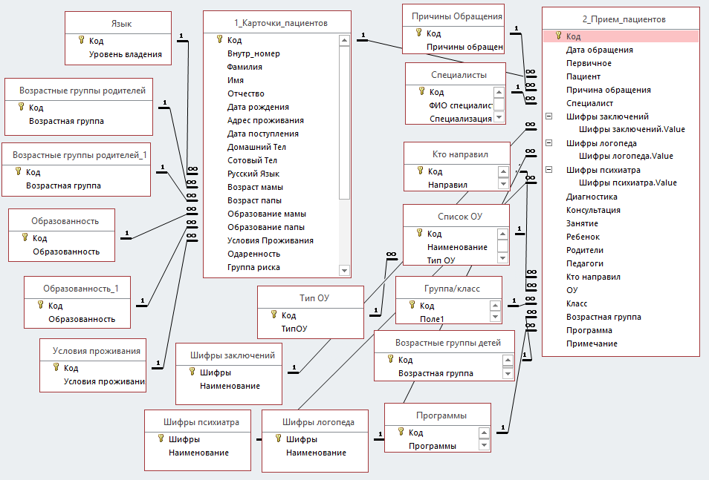
Миграция базы данных. Начало
Изначальная база данных в Microsoft Access

Slide 6
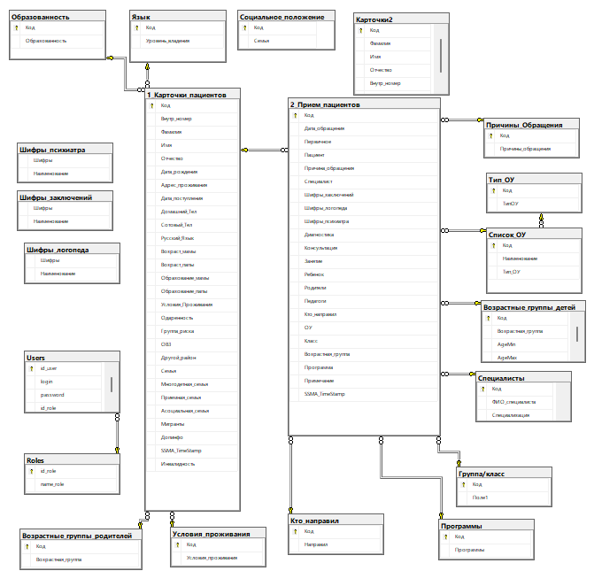
Миграция базы данных. Итог
Перенесенная база данных в Microsoft SQL Server Management Studio:
Были удалены пробелы в именах столбцов (Внутр_номер вместо Внутр номер)
Добавлены таблицы Users и Roles с внешним ключом
Добавлены дополнительные колонки в таблицах

Slide 7
Архитектура приложения и модули
Окно авторизации
Новая карточка
Кнопки выбора дат
Главное меню
Создание различных отчетов и таблиц
Новый прием
Журнал
Открытие существующей карточки
Картотека

Slide 8
Ключевая реализация – окно «Новый приём» (прорыв)
Что на слайде:
Скриншот окна NewJoin (можно вырезать основную часть с поиском и списками шифров)
Выделенные блоки:
Поле поиска пациента (ComboBox с автодополнением)
Три списка шифров (логопед, психиатр, заключения) с множественным выбором
Кнопка «Открыть карточку» (переход в NewCard2)
Схема оптимизаций:
text
Ввод 2 символов → задержка 300 мс → асинхронный запрос → кэш 5 минут → результат
Цифра: «Более 30 000 приёмов — поиск < 0.5 секунды»

Slide 9
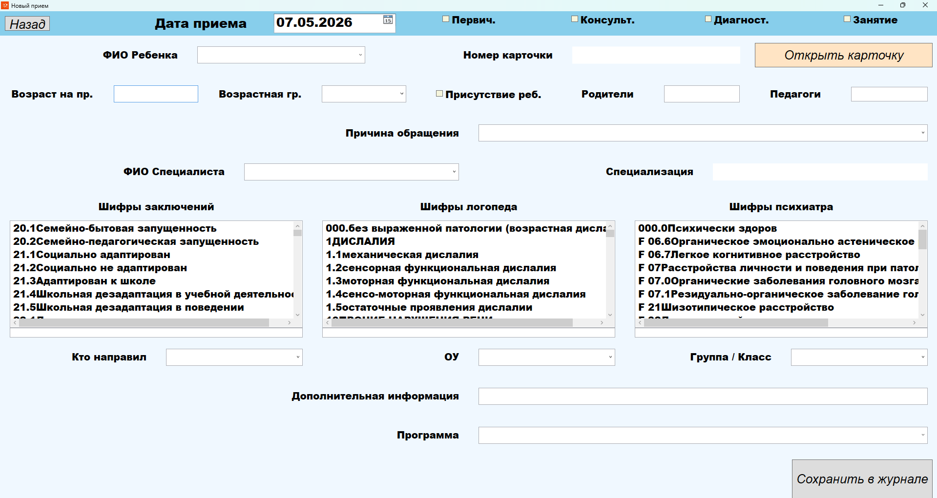
Самый сложный элемент – окно «Новый приём»
Ввод 2 символов → задержка 300 мс → асинхронный запрос → кэш записывается на 5 минут → результат
«Более 30 000 приёмов — поиск < 0.5 секунды»

Slide 10
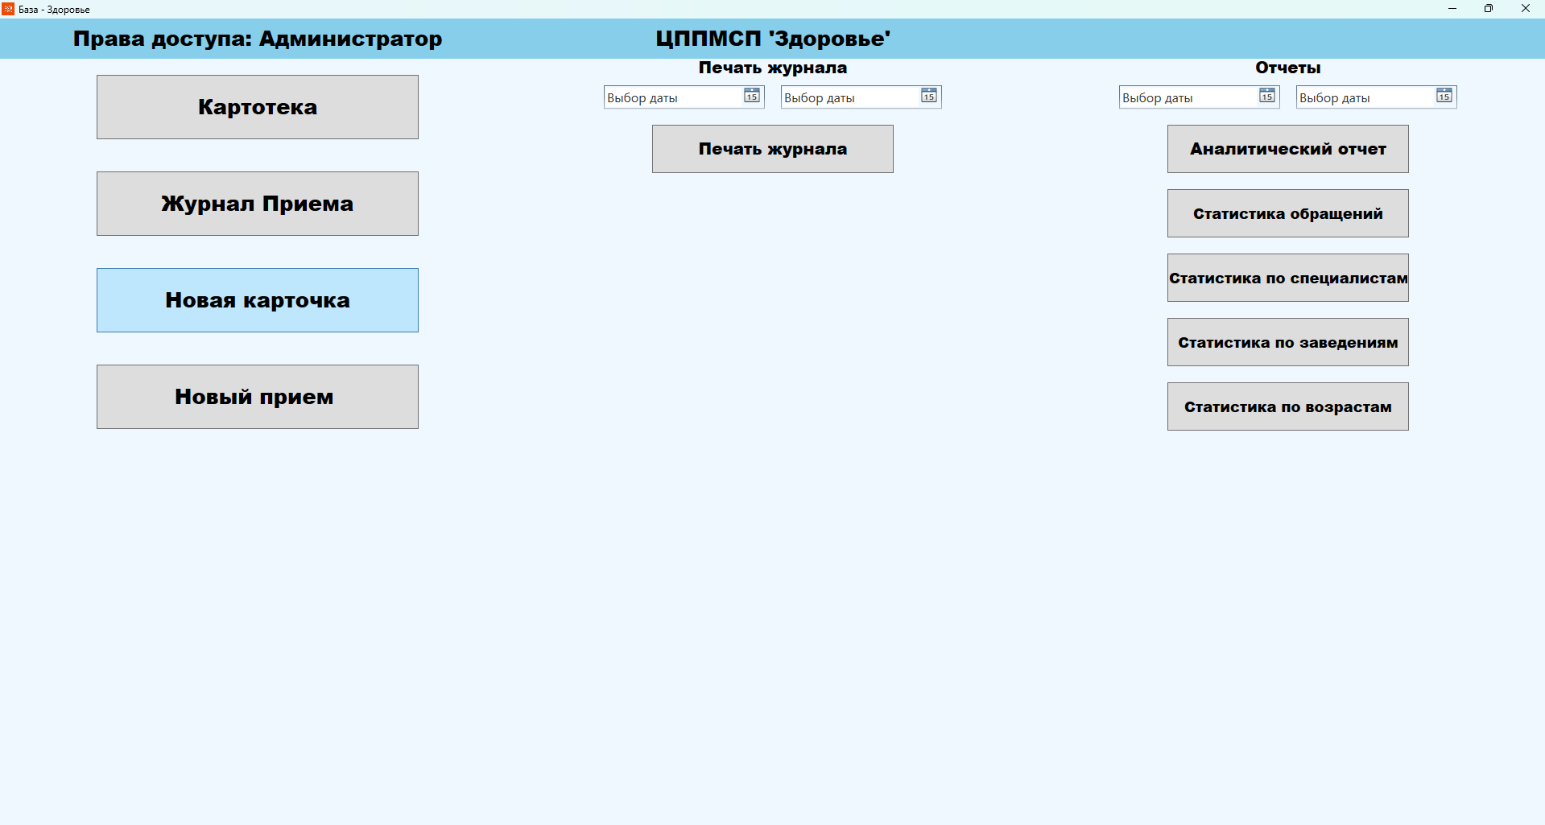
Главное меню

Slide 11
Оптимизации и безопасность
Производительность | Безопасность
AsNoTracking() — EF не отслеживает изменения, меньше памяти | Таблицы Users / Roles (разграничение прав)
Индексы SQL Server на полях Фамилия, Имя, Дата_обращения | Шифрование на уровне SQL Server (SSL/TLS)
Виртуализация VirtualizingStackPanel с Recycling | PasswordBox для ввода пароля (символы не видны)
Асинхронная загрузка и кэширование | Проверка подключения при старте (блок try-catch)

Slide 12
Результаты и внедрение
Параметр | MS Access (было) | Новая система (стало)
Лимит размера БД | 2 ГБ | практически без лимитный размер
Поиск пациента | минуты, зависания | < 0.5 секунды
Номер карточки | ручной ввод | автоматический
Шифров за приём | 1 | неограниченное число
Авторизация | нет | по ролям
Отчёты | нет | 6 видов PDF
Передано в эксплуатацию в ЦППМСП «Здоровье»

Slide 13
Заключение
Цель достигнута: разработано приложение для администрирования клиентской базы данных
Задачи решены: анализ → выбор технологий → миграция → разработка
Основные результаты:
Клиент-серверная архитектура (MS SQL + WPF)
Полная замена устаревшей системы Microsoft Access
Высокая производительность на больших объёмах данных
Удобный интерфейс с автодополнением и множественным выбором
6 видов PDF-отчётов
Перспективы: удалённый доступ, веб-версия, мобильное приложение

Slide 14
Спасибо за внимание
Работу выполнил:
Обучающийся 4 курса очной формы обучения
Специальности 09.03.01
«Технологии разработки программного обеспечения»
Угарин Никита Александрович

